Slide 1


Digitaal beleid op school en het realiseren van gelijke onderwijskansen
26 januari 2023

Slide 2


Mediawijs
Mediawijs is het Vlaamse Kenniscentrum Digitale en Mediawijsheid van de Vlaamse overheid en imec vzw. Mediawijs helpt de inwoners van Vlaanderen en Brussel om digitale technologie en media actief, creatief, kritisch en bewust te gebruiken en te begrijpen om deel te nemen aan onze maatschappij.
Digitale inclusie
Team van 5 personen
2 grote projecten
- Iedereen digitaal lokaal
- Iedereen digitaal bovenlokaal

Slide 3

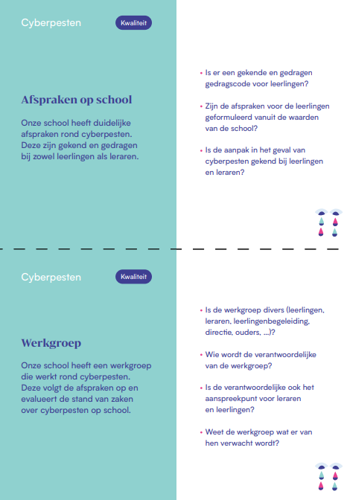
Beleidstool mediawijsheid
Beleidstool Mediawijsheid | Mediawijs
Uitbreiding digitale inclusie
Interesse? rani.simoens@mediawijs.be of alenka.lecompte@imec.be

Slide 4
Digitale uitsluiting
1 op 5 huishoudens met een laag inkomen hebben thuis geen internet
46% van de Belgische bevolking is digitaal kwetsbaar
1 op 3 jongeren tussen 16 en 24 jaar hebben zwakke digitale vaardigheden
Bron: Barometer digitale inclusie 2022
40% van de jongeren die (soms) geld tekort komen werken nooit met een laptop
70% van de kinderen en jongeren ervaren soms computerproblemen waardoor ze niet meer mee zijn in de les, niet kunnen beginnen aan huiswerk, …
Bron: Apestaartjaren 2022
Notes:
Onze samenleving wordt steeds digitaler. Van kleine dingen, zoals een treinticket kopen, tot grote zaken, zoals je belastingen indienen: het gebeurt steeds meer online. Maar niet iedereen kan mee in dat digitale verhaal. De barometer digitale inclusie die in september 2022 werd gepubliceerd, toont dat nogmaals aan:
1 op 5 huishoudens met een laag inkomen hebben thuis geen internet
39% van de Belgen heeft zwakke digitale vaardigheden
7% van de Belgen maakt nooit gebruik van het internet
= tel je beide op, dan kom je op 46% van de Belgische bevolking die digitaal kwetsbaar is
1 op 3 jongeren tussen 16 en 24 jaar hebben zwakke digitale vaardigheden
Wat leren we uit de Barometer Digitale Inclusie 2022 | Mediawijs
Ook Apestaartjaren 2022 ontkracht de mythe van de digital native. Het is niet omdat je als kind of jongere opgroeit in deze digitale maatschappij, dat je sowieso mee bent in de digitale samenleving:
40% van de jongeren die (soms) geld tekort komen werken nooit met een laptop
70% van de kinderen en jongeren ervaren soms computerproblemen waardoor ze niet meer mee zijn in de les, niet kunnen beginnen aan huiswerk, …
Apestaartjaren 2022: de samenvatting | Mediawijs

Slide 5
Digitale uitsluiting
Wie is kwetsbaar?
Afhankelijk van verschillende factoren, zowel digitaal als socio-economisch
5 onderscheidende factoren
- Inkomen
- Opleiding
- Leeftijd
- Gezinssamenstelling
- Geboorteland
Notes:
Heel vaak bestaat het idee dat digitale uitsluiting vooral specifieke groepen treft, zoals ouderen bijvoorbeeld. Toch is het zo dat iedereen digitaal uitgesloten kan raken, ook jonge mensen, die vaak worden gezien als ‘digital natives’. Of iemand kwetsbaar is voor digitale uitsluiting wordt bepaald door verschillende factoren. Zowel digitale factoren, zoals je digitale vaardigheden, maar ook socio-economische factoren, zoals je maatschappelijke participatie.
Ondanks dat iedereen vatbaar is voor digitale uitsluiting, zijn er wel 5 beslissende factoren om het risico te bepalen:
Inkomen
Opleiding
Leeftijd
Gezinssamenstelling
Geboorteland

Slide 6
Digitale uitsluiting
Waarom aandacht voor hebben?
Digitale uitsluiting kan ook andere vormen van uitsluiting veroorzaken of versterken
Beperking om ten volle te kunnen deelnemen aan de samenleving
Notes:
Als we de cijfers bekijken, hoeft het niet veel uitleg dat aandacht voor digitale uitsluiting belangrijk is. Allereerst zorgt digitale uitsluiting ervoor dat je niet ten volle kan deelnemen aan een maatschappij die steeds digitaler wordt. Daarnaast kan digitale uitsluiting ook nog andere vormen van uitsluiting veroorzaken of versterken, waardoor de participatie aan de maatschappij nog moeilijker wordt.

Slide 7
Digitale inclusie
= acties en oplossingen die nodig zijn om digitale uitsluiting te voorkomen, zodat iedereen ten volle kan deelnemen aan de digitale samenleving
Hoe kan je werken aan digitale inclusie binnen het onderwijs?
Hoe kan je dit meenemen in je digitaal beleid?
Wegwijzer e-inclusie - Digisprong (wegwijzer_-_e-inclusie_hipou4.pdf (vlaanderen.be))
4 voorwaarden
- Toegang
- Vaardigheden
- Netwerk
- Inclusion by design
Notes:
Vandaar dus digitale inclusie: dit zijn acties en oplossingen om die digitale uitsluiting aan te pakken.
We weten nu wel al waarom het belangrijk is om aan digitale inclusie te werken, maar de tweede vraag is dan ‘hoe’? Wij stellen vier voorwaarden om aan digitale inclusie te werken:
Toegang
Toegang gaat om toegang tot zowel hardware, software als internet. Hierbij is het ook belangrijk te vermelden dat niet alleen de aanwezigheid van een toestel of internetverbinding belangrijk zijn, maar ook de kwaliteit ervan. Een online les volgen via een slechte internetverbinding of een verouderd toestel bijvoorbeeld kan ook leerachterstand in de hand werken.
Heel vaak wordt digitale uitsluiting hiertoe beperkt. Wanneer iemand een toestel en/of internet heeft, zou er geen sprake meer zijn van digitale uitsluiting. Maar wat als iemand een toestel heeft, maar niet weet hoe ermee te werken?
Vaardigheden
Daarom is volgens ons een tweede voorwaarde om te spreken van digitale inclusie ook dat iemand digitale competenties heeft. Het gaat dan over de kennis (het weten), de vaardigheden (het kunnen) en de attitudes (houding, willen, durven) die ervoor zorgen dat je actief, creatief, kritisch en bewust kan navigeren in een digitale samenleving. Ook hier gaat het dus niet enkel over het gebruik op zich, maar ook de manier waarop. Bijvoorbeeld: een jongeren kan misschien wel gemakkelijk een Facebook-profiel aanmaken, maar heeft die ook de nodige vaardigheden om valse, misleidende nieuwsberichten te onderscheiden van feiten?
Netwerk
Een sterk ondersteuningsnetwerk is een derde voorwaarde om digitaal mee te zijn. Het gaat dan om mensen om je heen hebben die je helpen om je digitale competenties te versterken of waarbij je terecht kan voor vragen.
Inclusion by design
De laatste voorwaarde om te kunnen spreken van digitale inclusie gaat er niet over of de mensen toegang, vaardigheden en een netwerk hebben, maar situeert zich aan de kant van de aanbieders. Dit gaat erover dat websites en applicaties intuïtief en gebruiksvriendelijk gebouwd zijn en dat ze eenvoudige taal gebruiken. Een belangrijke richtlijn hierbij zijn de WCAG-normen. Want zelfs als je toegang hebt en basis digitale vaardigheden, kan het nog altijd zijn dat je digitaal niet mee kunt als de websites te moeilijk zijn of niet makkelijk hanteerbaar.

Slide 8
Werken aan digitale inclusie
TOEGANG
Toestellen
  Voorzie een toestel en printer op school die de leerlingen ook buiten de lesuren kunnen gebruiken
  Laat leerlingen een (digisprong)toestel meenemen naar huis
  Laat leerlingen toestellen ontlenen voor thuisgebruik via de school
  Verwijs leerlingen door naar openbare computerruimtes in de buurt (bibliotheek, digipunt, …) en/of bezoek deze plekken eens met de hele klas om de drempel te verlagen
Internet
  Voorzie wifi op school
  Initiatieven voor betaalbaar internet: scholen kunnen (meestal) partner worden
Initiatieven voor betaalbaar internet | Mediawijs

Slide 9
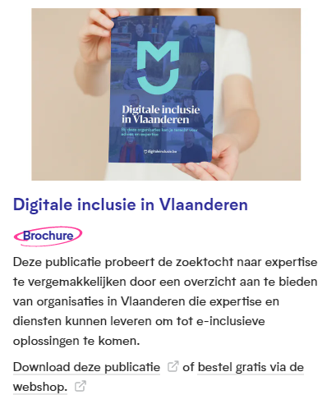
Werken aan digitale inclusie
VAARDIGHEDEN
Creëer digitale oefenkansen in je lessen
Bijvoorbeeld: laat ze bij een les over een bepaald onderwerp zelf informatie opzoeken, zet online tools in, …
Organiseer activiteiten/workshops rond het digitale
Verwijs naar of werk samen met het bestaand aanbod
! Aanvullend: idealiter is mediawijsheid en digitale inclusie iets wat transversaal in het beleid is opgenomen en in alle lessen aan bod komt
Tip: gebruik de leerlijn mediawijsheid om dit beleid uit te stippelen (Leerlijn mediawijsheid | Mediawijs)

Slide 10
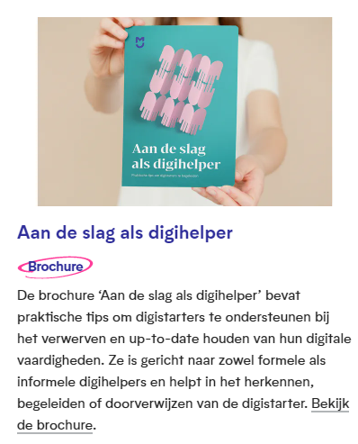

Werken aan digitale inclusie
NETWERK
Een aanspreekpunt op school rond digitale vragen
  Deze persoon spreekt ook actief mensen aan: ‘hoe vaak …?’ + ‘waarom?’
  Maak kenbaar dat er een aanspreekpunt is: via het digitaal platform, de communicatie, …
Creëer een netwerk van digihelpers: personen waar medewerkers en leerlingen bij terecht kunnen voor digitale vragen en/of die weten naar waar ze kunnen doorverwijzen
Tutor-projecten: laat leerlingen elkaar helpen

Slide 11
Werken aan digitale inclusie
INCLUSION BY DESIGN
Mobile-first: maak of kies websites, e-mails, digitale toepassingen en digitaal schoolwerk dat smartphone-vriendelijk is
Kies voor inclusieve software (tekst laten voorlezen, vertaalfuncties, specifieke software voor mensen met een beperking, …)
Vermijd een overvloed aan tools, communicatiekanalen, …
Gebruiksvriendelijk en herkenbaar
  WCAG-normen
Klare taal
  Korte zinnen
  Concreet
  Geen afkortingen of figuurlijke taal
Click-call-connect principe: voorzie een analoog alternatief

Slide 12
Interessante links
Dossier digitale inclusie (Mediawijs): Digitale inclusie | Mediawijs
Dossier digitale inclusie (kenniscentrum Digisprong): E-inclusie | Vlaanderen.be

Slide 13
Interessante links
INCLUSION BY DESIGN
Maak je digitale platform toegankelijk voor ouders (Klasse): Maak je digitale platform toegankelijker voor ouders – Klasse
Inclusief leren: haal meer uit je computer voor élke leerling (Klasse): Inclusief leren: haal meer uit je computer voor élke leerling – Klasse
WCAG checklist (Anysurfer): WCAG checklist van WebAIM - Standaarden en wetgeving - AnySurfer
‘Hoe spreek ik heldere taal?’ (diversiteitspraktijk): Hoe spreek ik in heldere taal? - Diversiteitspraktijk
‘Tien tips voor eenvoudige teksten’ (Wablieft): Tien tips voor eenvoudige teksten (duidelijketaal.be)
Controleer of je tekst op taalniveau B1 is geschreven (Loo van Eck): Is het b1?

Slide 14

Bedankt!

